Slide 1


第31课时
棋盘上的学问(超长整型与数据溢出)

Slide 2


棋盘上的学问——超长整型和数据溢出
第一格放2粒小麦，第二格放4粒，第三格放8粒…
每个格子的小麦是前一个格子的两倍。
将64个格子放满。
试编一程序，算一算，第64格中应放多少粒小麦？国王输给阿凡提的小麦总粒数是多少？

Slide 3
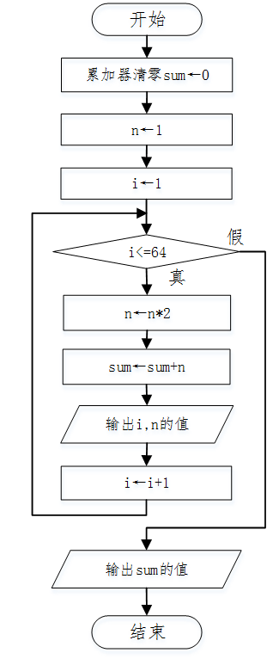

#include<iostream>
using namespace std;
int main()
{
long long sum,n; // long long为长整型
int i;
sum=0;
n=1;
for(i=1;i<=64;i++)
{
n*=2;
sum+=n;
cout<<i<<" "<<n<<endl;
}
cout<<"总数："<<sum<<endl;
return 0;
}

Slide 4

超长整型
long long
-9223372036854775808
到
9223372036854775807

Slide 5

编程小词典
  long long 超长整型

Slide 6
课后作业
2、阅读程序写结果。
#include<iostream>
using namespace std;
int main()
{
int m,n,i;
long long ans=0;
cin>>m>>n;
for(i=m;i<=n;i=i+2)
ans+=i;
cout<<ans<<" ";
cout<<i;
return 0;
}
1、选择题
显示器所显示的五彩斑斓的色彩，是红色、蓝色和（ ）混合而成的。
紫色
橙色
黑色
绿色
m n i sum
----------------------
输入： 1 10
输出:____________

Slide 7
课后作业
#include <iostream>
using namespace std;
int main()
{
int i;
float s=10.0;
for(i=1;i<=20;______)
{
____________;
cout<<i<<" "<<s<<endl;
}
return 0;
}
3、完善程序。
假设年收益率为20%，10万元的投资一年后是12万元，两年后是14.4万元，试问20年后是多少万元？
注：所有程序作业，必须上机完成！

Slide 8


下课啦！

